Slide 1
软件测试实用教程 ——方法与实践
PartIII 软件测试应用---测试阶段其他知识

Slide 2
目 录
回归测试
验收测试
其他测试概念
测试计划文档的书写
测试报告文档的书写

Slide 3
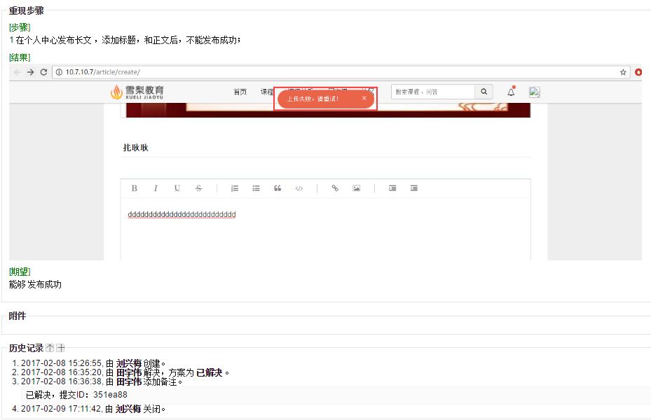
回归测试
定义：是软件测试的一种，旨在检验软件原有功能在修改后是否正确，并且其他功能有没有受到影响

Slide 4
回归测试过程
识别出软件中被修改的部分
识别由于此修改对软件造成哪些影响
从原基线测试用例库“T”中，找出能够验证此次修改模块的测试用例，创建新的基线测试用例库“TN”（需要增加或修改必要的测试用例）
当此次回归测试依然有问题，需要开发人员继续修改，继续做回归测试（即重复1——3步骤）
回归测试涉及的修改模块比较多时，则执行全部用例

Slide 5
回归测试
回归测试的主要目的
确保缺陷真正得到了修复
防止在缺陷修复或功能变化过程中造成对软件原有正常部分代码的损坏
防止由于开发人员自身因素或其他因素导致的版本倒流现象
防止由于其他因素造成的原正常功能的失效

Slide 6
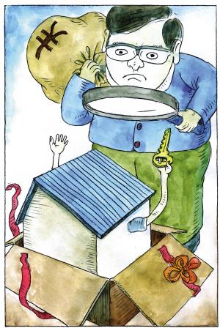
验收测试
验收测试：是指确认系统是否符合需求规格说明的测试
参与人员：用户、测试人员（质量保证人员）、开发人员等

Slide 7

验收测试
α测试：是指确认一系统是否符合设计规格或契约之需求内容的测试,
经过α测试调整的软件产品称为β版本
β测试：用户方试用测试（可以找第三方，也可以找正式的用户）

Slide 8

冒烟测试
定义：这一术语源自硬件行业。对一个硬件或硬件组件进行更改或修复后，直接给设备加电。如果没有冒烟，则该组件就通过了测试。在软件中，“冒烟测试”这一术语描述的是在将代码更改嵌入到产品的源树中之前对这些更改进行验证的过程

Slide 9
冒烟测试
做法：
选取系统中重要功能，重要使用流程等进行测试
使用场景：
发布上线后
提交给用户前

Slide 10
目 录
回归测试
验收测试
其他测试概念
测试计划文档的书写
测试报告文档的书写

Slide 11
测试需求分析
定义
用户需求
系统需求
测试需求
测试需求可看做系统需求与测试用例之间的桥梁
系统需求→测试需求→细化的测试需求→测试用例

Slide 12
测试需求分析
测试需求的属性
ID
所属功能模块
评审状态
重要性
稳定性
工作量
优先级

Slide 13
测试需求分析
测试需求的属性（续）
需求版本
功能点描述
业务规则描述
创建人
创建日期

Slide 14
测试需求分析
测试需求的分析
用户定义业务需求
系统分析师提取系统需求
测试人员提取测试需求
测试工程师设计测试用例

Slide 15
测试需求分析
应注意的问题
用户隐式的需求
计算机领域的规范或习惯
用户认为开发方应该理解的需求

Slide 16
持续性集成
持续集成（Continuous Integration）这个术语源自 XP （极限编程）的一个最佳实践。
持续集成是一种软件开发实践，即团队开发成员经常集成他们的工作，通常每个成员每天至少集成一次，也就意味着每天可能会发生多次集成。每次集成都通过自动化的构建（包括编译、发布、自动化测试）来验证，从而尽快地发现集成错误。

Slide 17
目 录
回归测试
验收测试
其他测试概念
测试计划文档的书写
测试报告文档的书写

Slide 18

测试计划
Step1:了解基础知识
了解测试覆盖率
了解测试方法
了解任务大致分配
Notes:
http://www.fit.vutbr.cz/study/courses/ITS/public/ieee829.html

Slide 19
测试计划（IEEE Test Plan Template）
1. Test Plan Identifier 2. References 3. Introduction 4. Test Items 5. Software Risk Issues 6. Features to be Tested 7. Features not to be Tested 8. Approach 9. Item Pass/Fail Criteria 10. Suspension Criteria and Resumption Requirements
1. 测试计划标识 2. 参考文献 3. 项目介绍 4. 测试项目
5. 软件风险问题
6. 测试哪些特征
7. 不测试哪些特征
8. 途径 9. 项目通过或失败的准则
10. 延迟测试的标准和重新启动的标准
Notes:
References：参考文献
Approach：方法、途径
Suspe nsion Criteria and Resumption Requirements：延迟测试的标准和重新启动的标准
Test Deliverables：测试完成后可交付物
. Remaining Test Tasks：剩余的测试任务
Staffing and Training Needs：人员和培训的需要
Approvals：批准、认可
Glossary：术语、专业词汇
Step2:查阅并熟悉标准
文档(IEEE 829 Format)

Slide 20
测试计划
11. Test Deliverables 12. Remaining Test Tasks 13. Environmental Needs 14. Staffing and Training Needs 15. Responsibilities 16. Schedule 17. Planning Risks and Contingencies 18. Approvals 19. Glossary
11. 测试完成后可交付物
12. 剩余的测试任务
13. 需要的环境
14. 人员和培训需要
15. 责任
16. 计划
17. 预计风险和突发事件 18. 批准、认可 19. 专业术语
Notes:
References：参考文献
Approach：方法、途径
Suspe nsion Criteria and Resumption Requirements：延迟测试的标准和重新启动的标准
Test Deliverables：测试完成后可交付物
. Remaining Test Tasks：剩余的测试任务
Staffing and Training Needs：人员和培训的需要
Approvals：批准、认可
Glossary：术语、专业词汇

Slide 21

测试计划
Step3:书写说明（包含简单的摘要、目标、范围、时间表等）

Slide 22

测试计划
Step4:定义目标
定义哪些测试哪些不测试
常见的包括：模块测试、集成测试、系统测试等等

Slide 23

测试计划
Step5:写出需要的资源
包含人力资源和软硬件资源

Slide 24

测试计划
Step6:写出测试过程中可能的风险和依赖

Slide 25

测试计划
Step7:写出你将如何测试以及测试完成后会有哪些可交付成果

Slide 26
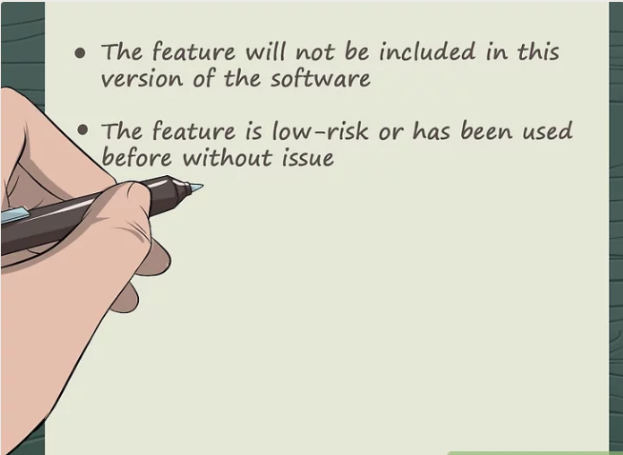
测试计划
Step8:列出哪些功能不测试，以及不测试的原因

Slide 27

测试计划
Step9:写出测试策略和将要使用的工具以及收集的信息

Slide 28
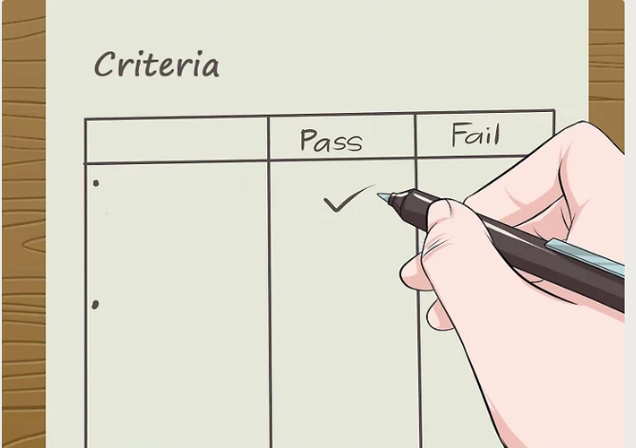
测试计划
Step10:制定通过或失败的标准

Slide 29

测试计划
Step11:列出在测试期间将产生的文件清单

Slide 30
目 录
回归测试
验收测试
其他测试概念
测试计划文档的书写
测试报告文档的书写

Slide 31
测试报告
什么是测试报告
测试报告（test report）就是把测试的过程和结果写成文档，对发现的问题和缺陷进行分析，为纠正软件存在的质量问题提供依据，同时为软件验收和交付打下基础
什么情况写测试报告
测试完毕或一个阶段完毕，需要写出测试报告

Slide 32
IEEE 测试报告
SQE Test Summary Report Template
SQE:Software Quality Englneering

Slide 33
Test Summary Report Identifier (测试总结报告标识符)
Test Summary Report Identifier Some type of unique company generated number to identify this summary report, its level and the level of software that it is related to. Preferably the report level will be the same as the related software level. The number may also identify whether the summary report is for the entire project or a specific level of testing. This is to assist in coordinating software and testware versions within configuration management.
测试总结报告标识符某种类型的唯一公司生成的编号，用于标识此总结报告，其级别以及与之相关的软件级别。 报告级别与相关软件级别相同。 该数字还可以标识摘要报告是针对整个项目还是针对特定级别的测试。 这有助于协调配置管理中的软件和测试软件版本。

Slide 34
Summary (摘要)
Identify all relevant support materials so that the reader of the report knows which version and release of the project/software is being reported on. It may be particularly important to identify the specific version of an external package used in the testing, especially if a new release occurred during the test cycle and was not included. The version/release information should match the information contained in the configuration management system and may include the following elements.
确定所有相关的支持材料，以便报告的读者知道正在报告的项目/软件的版本。 识别测试中使用的外部包的特定版本可能尤为重要，尤其是在测试周期期间发生新版本且未包含的情况下。 版本/发布信息应与配置管理系统中包含的信息匹配，并且可能包括以下元素

Slide 35
Summary---Test Items
Test Items – This should match the item definitions from the appropriate level test plan that this report is covering. Any variance from the items specified in the test plan should be identified. Elements from the features sections of the test plan (both included and excluded) can also be included here or in a separate reference section
测试项目 - 这应该与相应级别测试计划中的项目定义相匹配本报告涉及的内容。 与测试计划中指定的项目的任何差异都应该被识别出来。测试计划的功能部分中的元素（包括和排除的）也可以包括在这里或单独的参考部分

Slide 36
Summary-- Environment
Environment – The environment and any variances for that identified in the test plan should be verified here to ensure that the correct test set-up was used. This will help avoid confusion when the product is released to production and will ensure that the test environment matches the destination platform
环境 - 应在此验证测试计划中确定的环境和任何差异，以确保使用正确的测试设置。 这有助于避免产品发布到生产时出现混淆，并确保测试环境与目标平台匹配

Slide 37
Summary-- References
References – Any documents that support this report and their location within the configuration management system
参考资料 - 支持本报告的任何文件及其在本报告中的位置
配置管理系统

Slide 38
Variances（差异）
Document any changes or deviations from those areas agreed on in the reference documents, especially in areas that may cause concern to the group accepting the test results. Include references to any supporting documentation that covers the reasons for the deviations
记录参考文件中商定的那些区域的任何变化或偏差，特别是在可能引起接受测试结果的组关注的区域。 包括对任何支持文档的引用，其中包含偏差的原因

Slide 39
Variances（差异）
From Test Plans or Specifications
· Reasons for Deviations
· Support materials and documents
· Change requests
· Enhancement requests
· Incident reports (incident left in by intent)
与测试计划或规格相比
·偏差的原因
·支持材料和文件
·变更请求
·增加请求
·事故报告（故意留下的事件）

Slide 40
Comprehensiveness Assessment(综合评估)
Evaluation of the testing and test process in terms of the documented test objectives. This is to assess the quality and effectiveness of testing so that assessment of the software can be viewed correctly. Keep in mind that a coverage assessment only has meaning in relation to a nown set of initial test objectives
根据记录的测试目标评估测试和测试过程。 这是评估测试的质量和有效性，以便可以查看软件评估正确。 请记住，覆盖率评估仅与已知集合有关的最初测试目标

Slide 41
Comprehensiveness Assessment(综合评估)
Cover how effective testing was, and any weaknesses in the process, especially any surprising trends and the causes of those deviations.
涵盖测试的有效性以及过程中的任何弱点，尤其是任何缺陷
惊人的趋势和这些偏差的原因

Slide 42
Comprehensiveness Assessment(综合评估)
Evaluation of test coverage
· Total objectives (by Inventory category)
· Objectives covered (depth and width)
· Objectives omitted and reason for omission
· Identification of uncovered attributes
· Surprising trends and test process changes to cover them
评估测试覆盖率
·总目标（按库存类别）
·涵盖的目标（深度和宽度）
·遗漏的目标和遗漏的原因
·识别未覆盖的属性
·令人惊讶的趋势和测试过程变化以涵盖它们

Slide 43
Summary of Results(结果摘要)
Report on the overall status of the incidents. Focus should be on trends and patterns in the process and not on specific individuals or teams. Avoid pure numbers, as numbers due not really provide insight as to the nature and cause of problems. The focus should be on costs, impacts, and trends; including any positive trends. This is where you begin to set the stage for the evaluation of the test process
报告事件的总体状况。 重点应放在趋势和模式上过程而不是特定的个人或团队。 避免纯数字，因为数字不是真的提供有关问题的性质和原因的见解。 重点应放在成本，影响，和趋势; 包括任何积极的趋势。

Slide 44
Summary of Results(结果概要)
the quality of the testing and the software quality and can include areas such as:
· Total Incidents
· By Severity and Priority
· By cost/failure impact
· Defect Patterns
· Open or Unresolved incidents
测试质量和软件质量，可以包括区域如：
·事故总数
·严重性和优先级
·受成本/故障影响
·缺陷模式
·未决或未解决的事件

Slide 45
Evaluation（评估）
Based on the evaluation of the testing as documented in sections three (3) through (6) assess the quality of the software. This should be an objective assessment of the failure likelihood and overall quality in terms of the criteria specified in the appropriate level test plan. Each item identified in Section 2 under test items should be covered in the evaluation.
根据第三（3）至（6）节评估中记录的测试评估软件的质量。 这应该是对失败可能性的客观评估根据适当的水平测试计划中规定的标准的总体质量。 每一个项目第2节中确定的测试项目应包括在评估中

Slide 46
Limitations（限制）
· Incomplete or partial functions/features
ã2001 - Software Quality Engineering - Version 7.0
A - 29
· Dropped features (due to requirements change or defects)
· Failure Likelihood
· High or Medium risk areas
· Good quality areas or features
·不完整或部分功能/特征
ã2001 - 软件质量工程 - 7.0版
A - 29
·去掉的功能（由于需求变化或缺陷）
·失败可能性
·高风险或中等风险区域
·质量好的区域或功能

Slide 47
Summary of Activities（活动总结）
Cover the planned activities and the changes to those plans especially in areas where the amount of actual effort greatly exceeded the planned effort. Include the reasons for the variances and the possible impact on the testing staff. Major impacts to the testing staff will have possible negative effects on follow-on projects or on the next project in line
涵盖计划的活动和这些计划的变化，特别是在那些地区实际工作量大大超过了计划的努力量。 包括差异的原因以及对测试人员可能产生的影响。 可能会对测试人员产生重大影响对后续项目或下一个项目的负面影响

Slide 48
Summary of Activities
Staff time used
· Hours per day/week
· Elapsed time versus staff time
· Is staff working excess hours per week
· Costs – planned versus actual
· Variances and the reasons for the change
员工使用时间
·每天/每周的小时数
·经过的时间与员工时间的关系
·员工是否每周工作超时
·成本 - 计划与实际
·差异和变化的原因

Slide 49
Summary of Activities
· Changes to the project scope and direction
· Requirements and design changes
· Surprising defect trends
· Loss of personnel (development, test, etc.)
· Test environment availability and accuracy
·项目范围和方向的变化
·要求和设计变更
·令人惊讶的缺陷趋势
·人员流失（开发，测试等）
·测试环境可用性和准确性

Slide 50
Approvals（认证）
Provide a list and signature block for each approving authority. This hould match the list of names that approved the test plan in the first place. hose who agreed to the test plan need to verify the results of the testing
为每个审批机构提供列表和签名块。 这应该与列表相匹配首先批准测试计划的名称。 那些同意测试计划的人需要验证测试结果

Slide 51
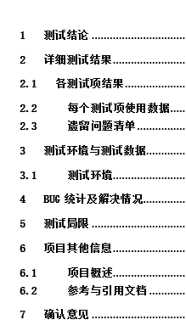
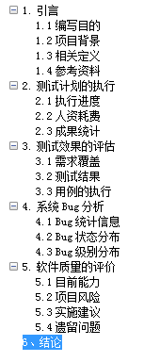
测试报告
怎样写测试报告（实例）

Slide 52
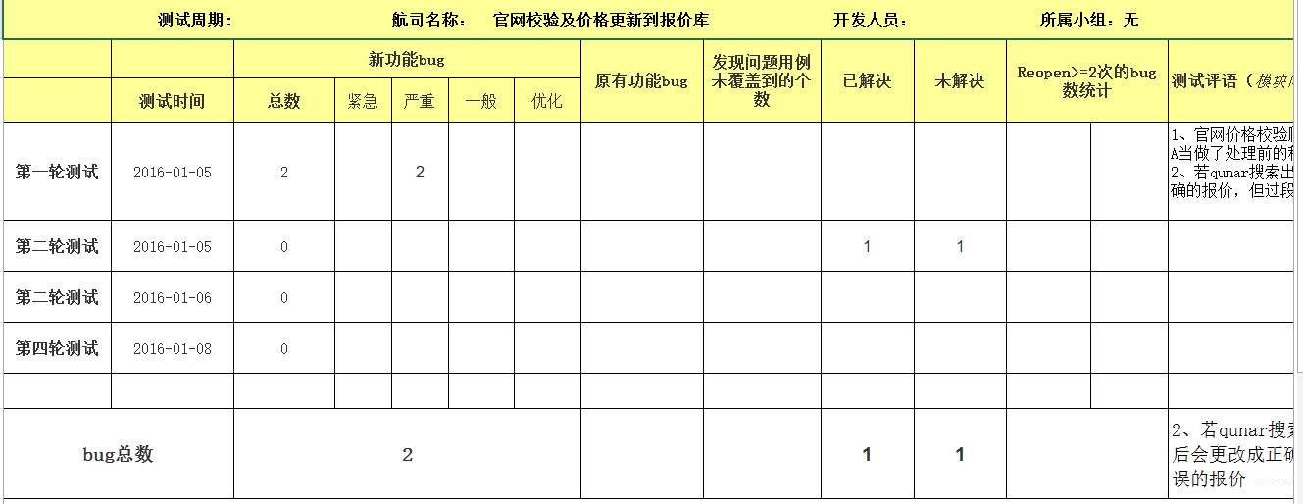
测试报告
Bug分析

Slide 53
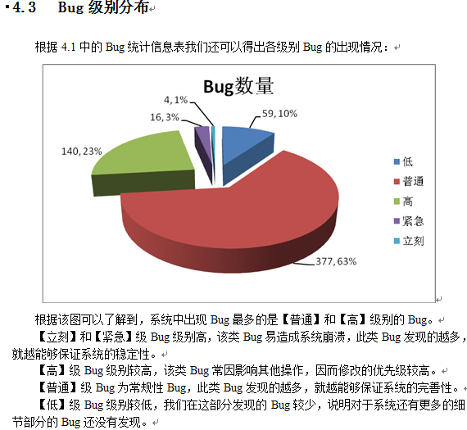
测试报告
Bug分析

Slide 54
内容总结
回归测试
验收测试
其他测试概念
测试计划文档的书写
测试报告文档的书写

Slide 55
Question

